Slide 3
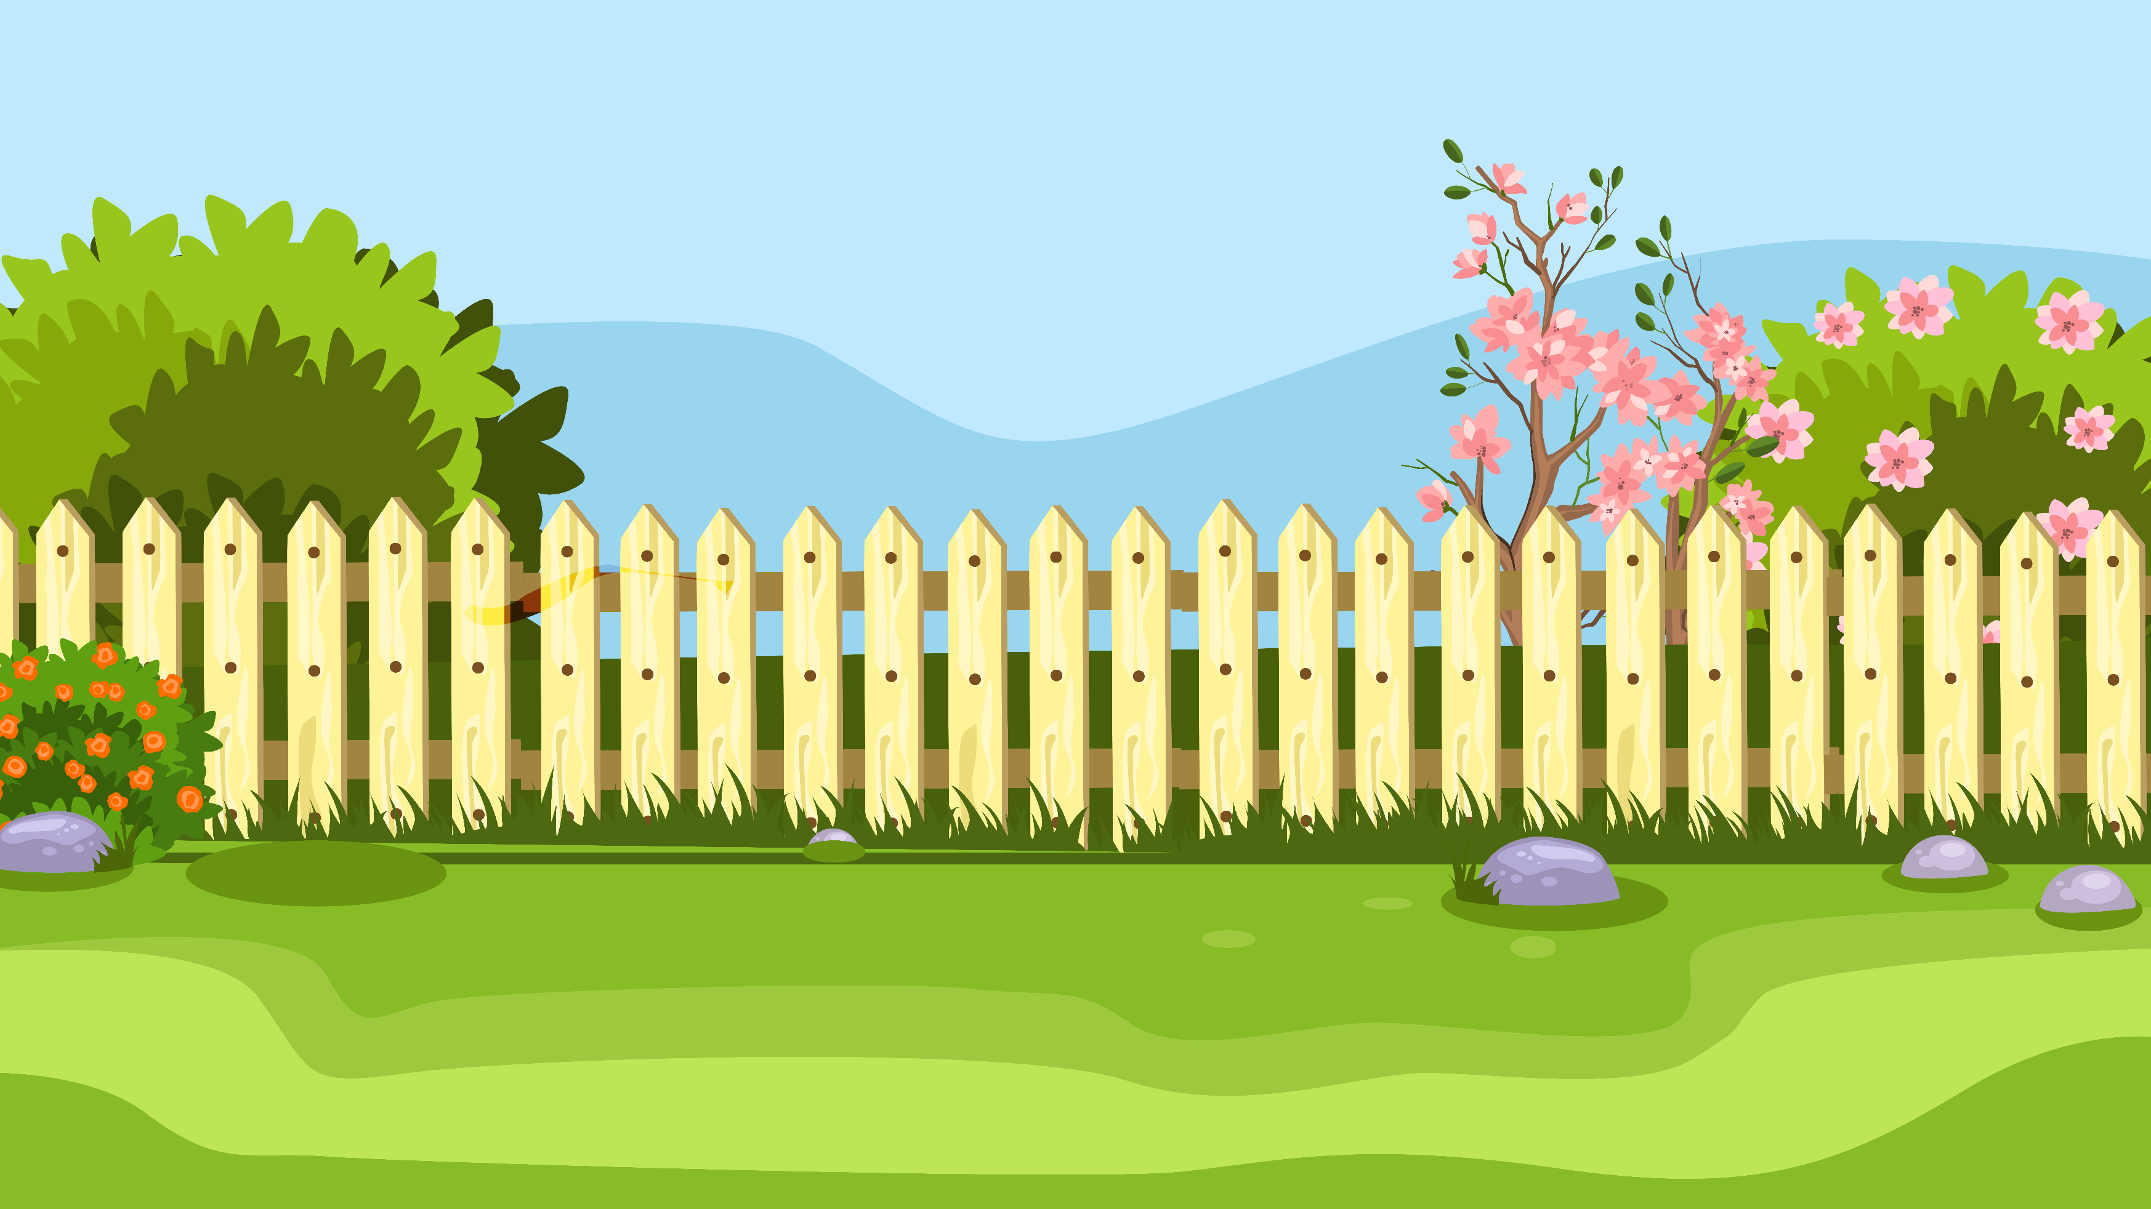
TRỒNG CÂY CÙNG NA
TRỒNG CÂY CÙNG NA
TRỒNG CÂY CÙNG NA
Hãy cùng giúp Na chuẩn bị các vật liệu và dụng cụ cần thiết để trồng cây nhé!

Slide 4
*
Số như thế nào gọi là số chẵn?
Số chia hết
cho 2
Số chi hết
cho 3
Số chia hết
cho 5
Số chia hết
cho 7

Slide 5
*
Đâu là số chẵn trong các số sau?
775
776
779
781

Slide 6
*
Đâu là số lẻ trong các số sau?
820
800
810
815

Slide 7
Cảm ơn các bạn đã trồng cây cùng mình nhé!

Slide 9
YÊU CẦU CẦN ĐẠT
1. Giúp học sinh củng cố cách nhận biết số chẵn, số lẻ
2. Bổ sung cách nhận biết hai số chẵn liên tiếp, hai số lẻ liên tiếp.
3. Vận dụng vào giải các bài tập, bài toán thực tế.

Slide 10
Chào các bạn, mình là Pin và Po. Mùa thu hoạch trái cây đã đến. Các bạn hãy giúp chúng mình thu hoạch các loại trái cây trong vườn bằng cách hoàn thành nhiệm vụ của từng bài tập nhé!
BẮT ĐẦU

Slide 11
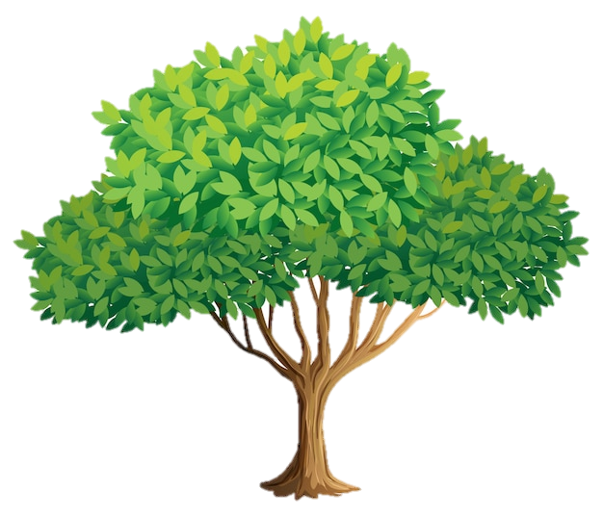
BÀI 3
BÀI 1
BÀI 2
BÀI 4

Slide 12
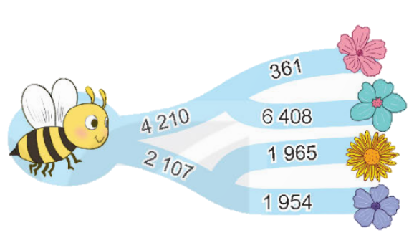
Con ong bay đến bông hoa màu nào nếu:
Con ong bay theo đường ghi các số chẵn?
Con ong bay theo đường ghi các số lẻ?
Bài 1

Slide 13
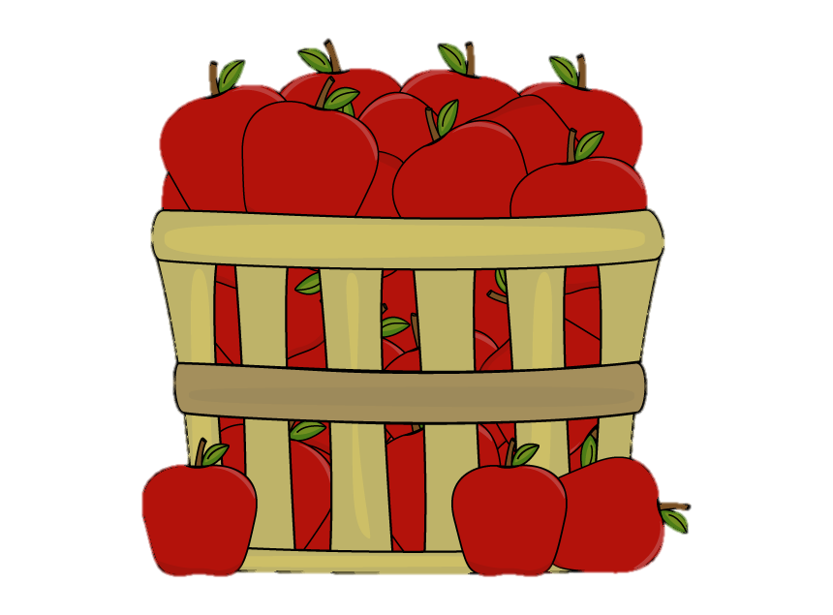
BÀI 3
BÀI 1
BÀI 2
BÀI 4

Slide 14
Bài 2
Nêu số nhà còn thiếu
116
118
122
?
124
120
?
126
Bên dãy
số chẵn
?
b) Bên dãy
số lẻ
117
119
121
?
123
?
125
?
127
Hai số chẵn hay lẻ liên tiếp hơn kém nhau 2 đơn vị.
Em có nhận xét gì về các số trong dãy số chẵn, dãy số lẻ?

Slide 15
BÀI 3
BÀI 2
BÀI 4

Slide 16
Bài 3
Số?
Biết 116 và 118 là hai số chẵn liên tiếp. Hai số chẵn liên tiếp hơn kém nhau đơn vị.
Biết 117 và 119 là hai số lẻ liên tiếp. Hai số lẻ liên tiếp hơn kém nhau đơn vị.
?
2
?
2
b) Nêu tiếp các số chẵn để được ba số chẵn liên tiếp:
Nêu tiếp các số lẻ để được ba số lẻ liên tiếp:
78
?
78
?
82
74
80
76
67
69
71
65
63
?
?
67

Slide 17
Bài 3
Để viết được số lẻ hoặc số chẵn liên tiếp, ta cần dựa vào đề bài và số đã cho
Để viết được số lẻ hoặc số chẵn liên tiếp, ta cần dựa vào đề bài và số đã cho

Slide 18
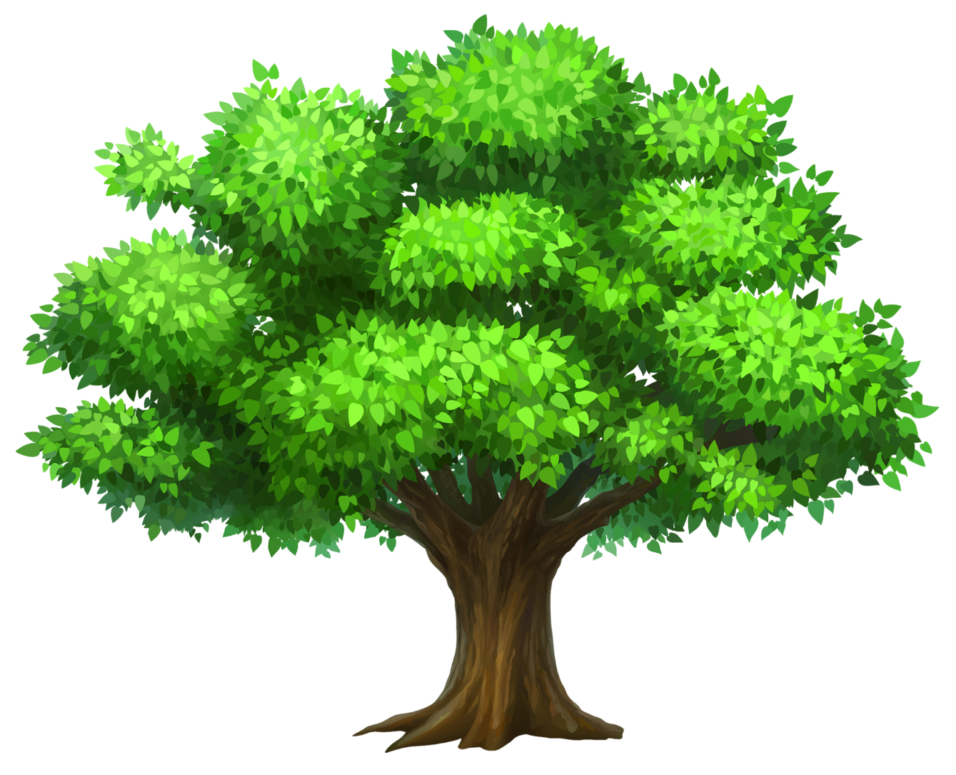
BÀI 3
BÀI 4

Slide 19
Bài 4
7
4
5
Từ hai trong ba thẻ số
Hãy lập tất cả các số chẵn và các số lẻ có hai chữ số.
47
57
Các số chẵn có hai chữ số
74
54
45
75
Các số lẻ có hai chữ số

Slide 20
BÀI 4

Slide 21
Cảm ơn các bạn rất nhiều.
Vậy là tụi mình đã thu hoạch hết số quả trong vườn rồi, mình cùng nhau đến với phần tiếp theo nhé!

Slide 23
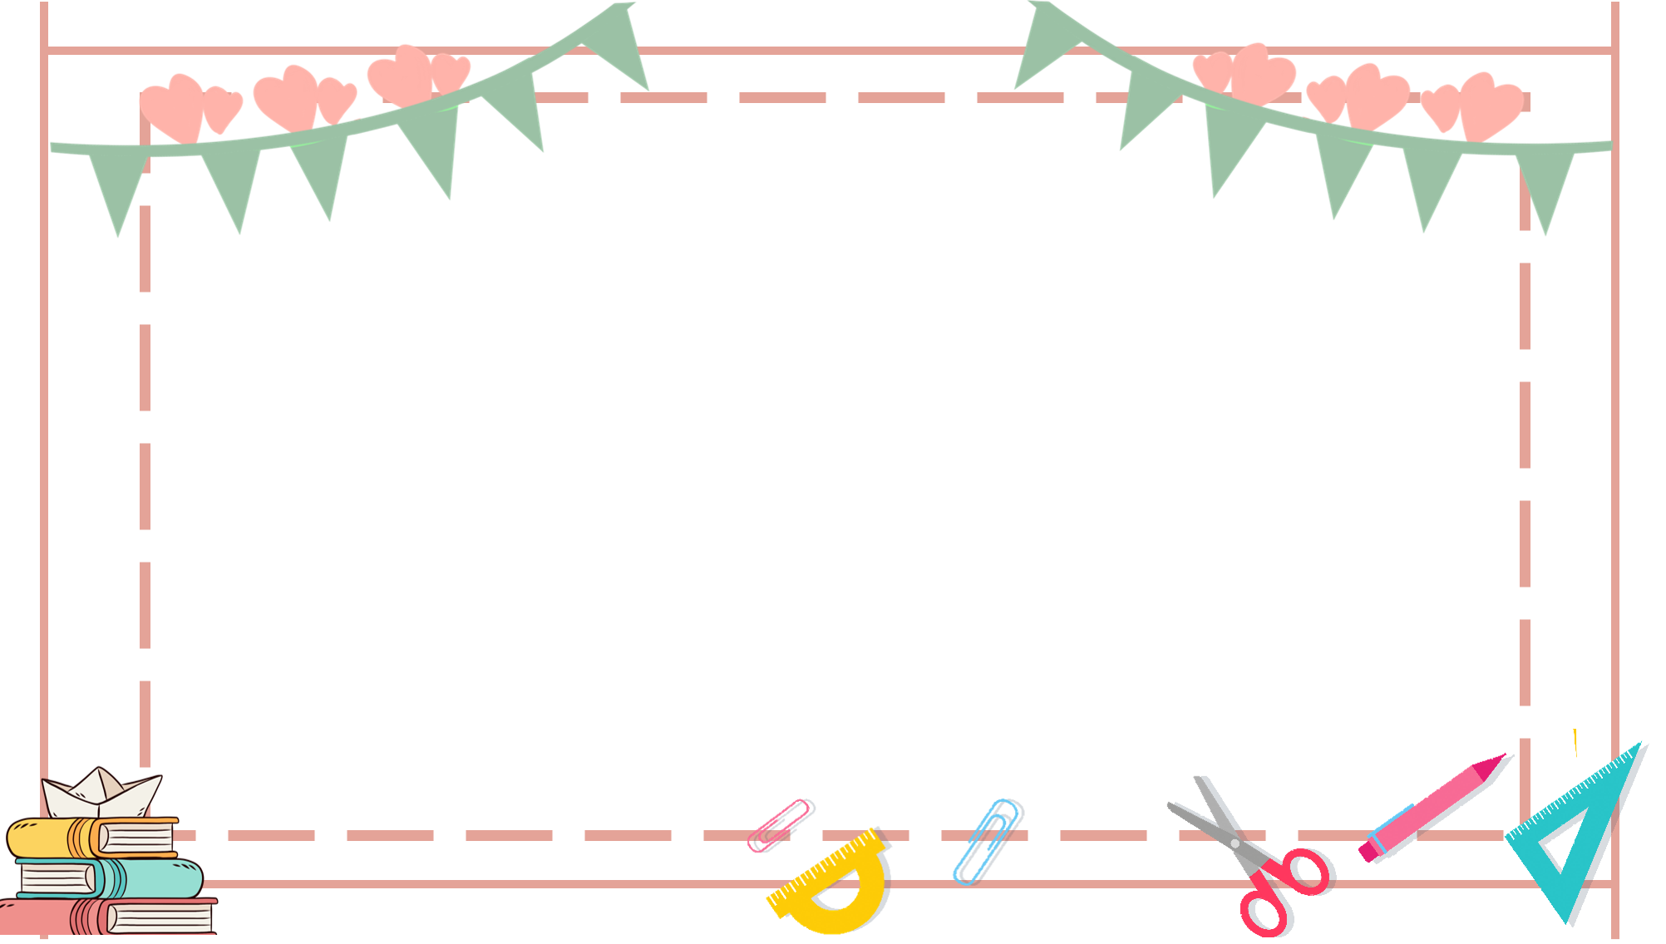
Em hãy vận dụng kiến thức về số chẵn, số lẻ; suy nghĩ ra một con số và yêu cầu bạn mình đoán nó.
Ví dụ: Đố bạn tìm số chẵn nhỏ nhất có 3 chữ số, biết rằng ba chữ số ấy khác nhau.

Slide 24
YÊU CẦU CẦN ĐẠT
1. Giúp học sinh củng cố cách nhận biết số chẵn, số lẻ
2. Bổ sung cách nhận biết hai số chẵn liên tiếp, hai số lẻ liên tiếp.
3. Vận dụng vào giải các bài tập, bài toán thực tế.

Slide 25
ĐỊNH HƯỚNG HỌC TẬP
1. Về ôn lại kiến thức đã học.
2. Chuẩn bị bài sau: Biểu thức chứa chữ.

